Slide 1
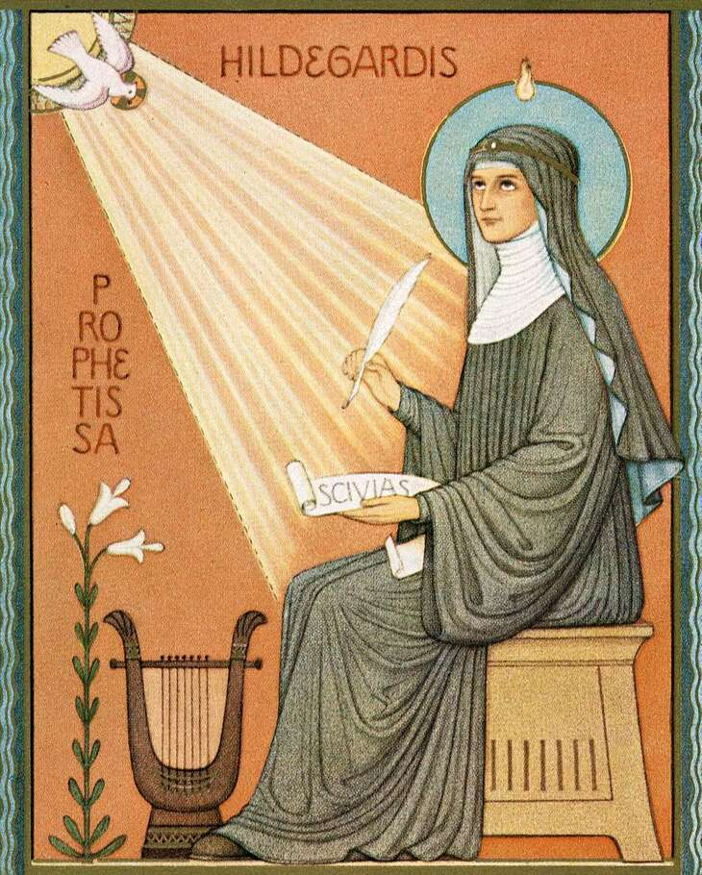
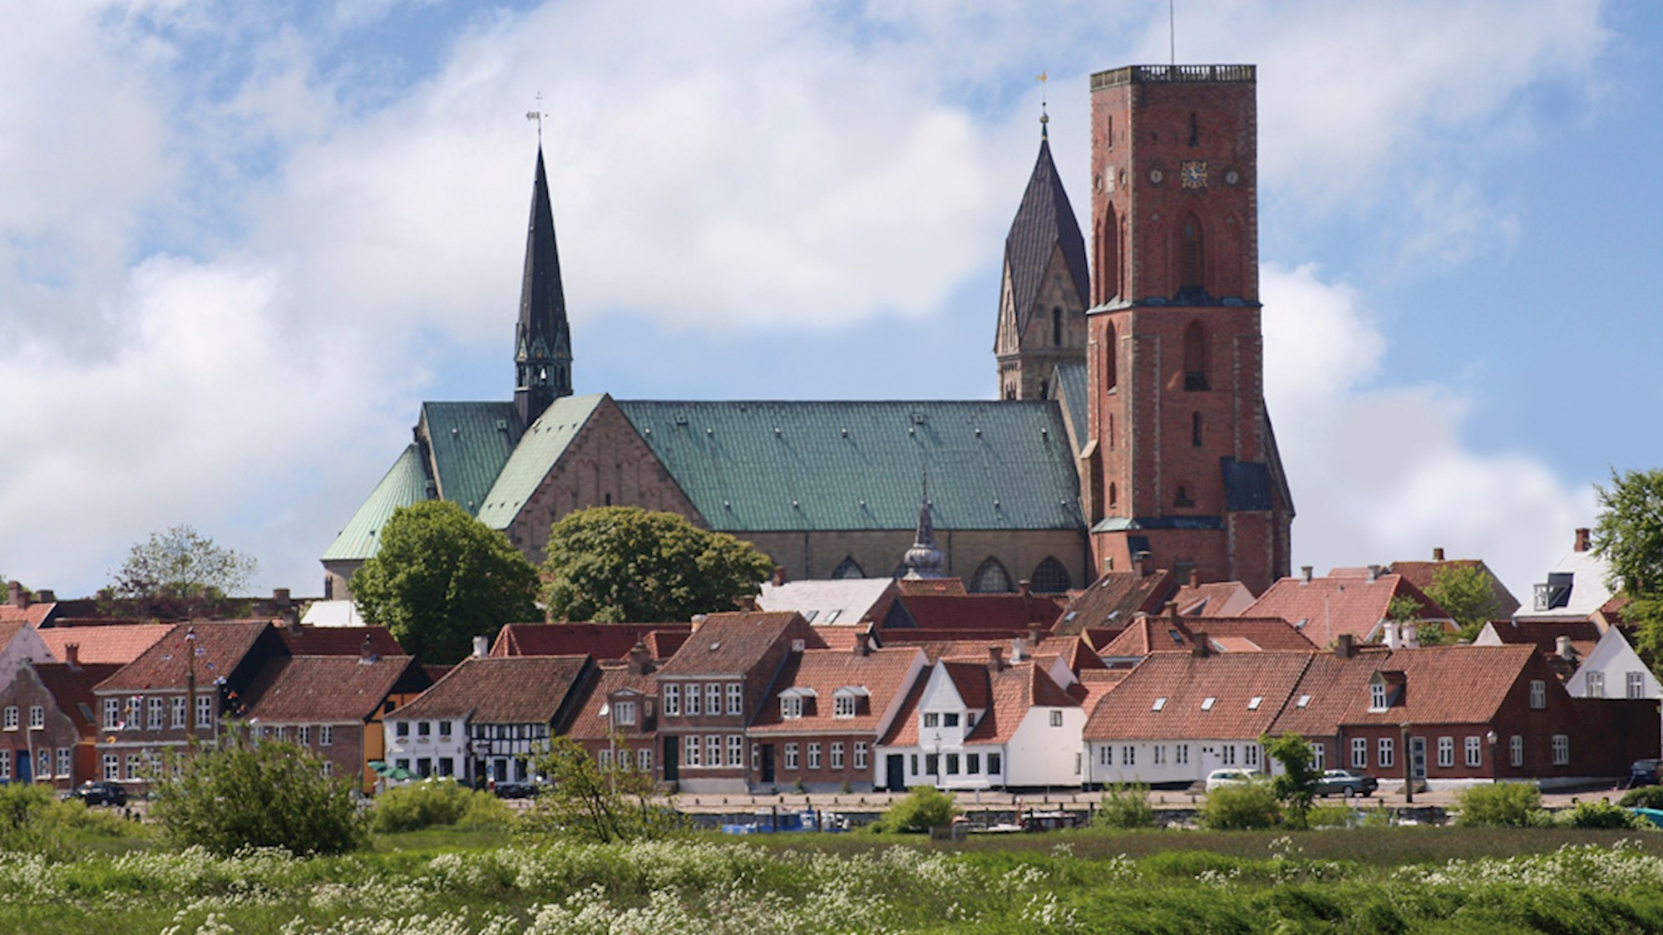
Guidet rundtur i musikhistorien
3. Middelalderen

Slide 2
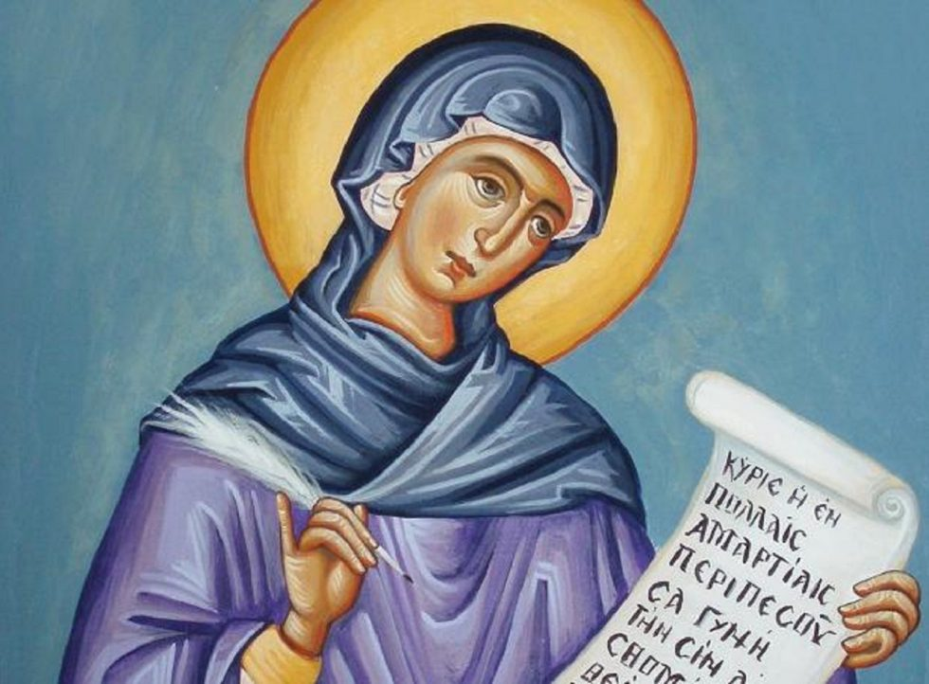
Det byzantinske (østromerske) rige:
Kassia, Cassia eller Kassiani (Græsk: Κασσιανή, latiniseret: Kassianí (ca. 810 – før 865) komponist, hymnograph og poet.
Troparion, vers/samling af vers, Kassianis Troparion bruges stadig liturgisk og findes i mange udgaver fx på YouTube. Jeg har valgt en der muligvis viser notation i en slags neumer.
Hymner , stichera = morgen- og aftenhymner fx.
Notes:
Født mellem 805 og 810 i Konstantinopolitanerinde rig familie. smuk og intelligent. Three Byzantine chroniclers: Deltog i "bride show" (the means by which Byzantine princes/emperors sometimes chose a bride, by giving a golden apple to his choice) organized for the young bachelor Theophilos by his stepmother, the Empress Dowager Euphrosyne. Smitten by Kassia's beauty, the young emperor approached her and said: "Through a woman [came forth] the baser [things]," referring to the sin and suffering coming as a result of Eve's transgression. Kassia promptly responded, "And through a woman [came forth] the better [things]," referring to the hope of salvation resulting from the Incarnation of Christ through the Virgin Mary. According to tradition, the verbatim dialogue was:
"-Ἐκ γυναικὸς τὰ χείρω." Medieval Greek: [ek ʝyne'kos ta 'çiro]
"-Kαὶ ἐκ γυναικὸς τὰ κρείττω." Medieval Greek: [c(e) ek ʝyneˈkos ta ˈkrito]
His pride wounded by Kassia's terse rebuttal, Theophilos rejected her and chose Theodora as his wife.
843 However, since the monastic life was a common vocation in her day, religious zeal is as likely a motive as either depression or aspiration for artistic renown.[9]
Kejser Theophilos was a fierce iconoclast,
After the death of Theophilos in 842 his young son Michael III became Eastern Roman Emperor, with Empress Theodora acting as Regent. Together they ended the second iconoclastic period (814-842); peace was restored to the empire.[citation needed]
Kassia traveled to Italy briefly, but eventually settled on the Greek Island of Kasos where she died sometime between 867 and 890 CE. In the city of Panaghia, there is a church where Kassia's tomb/reliquary may be found [10]

Slide 3
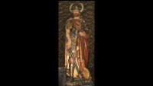
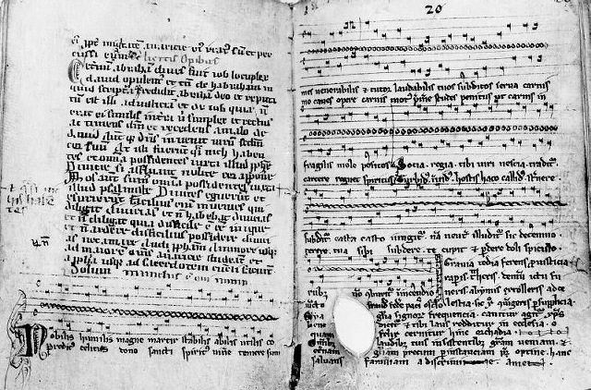

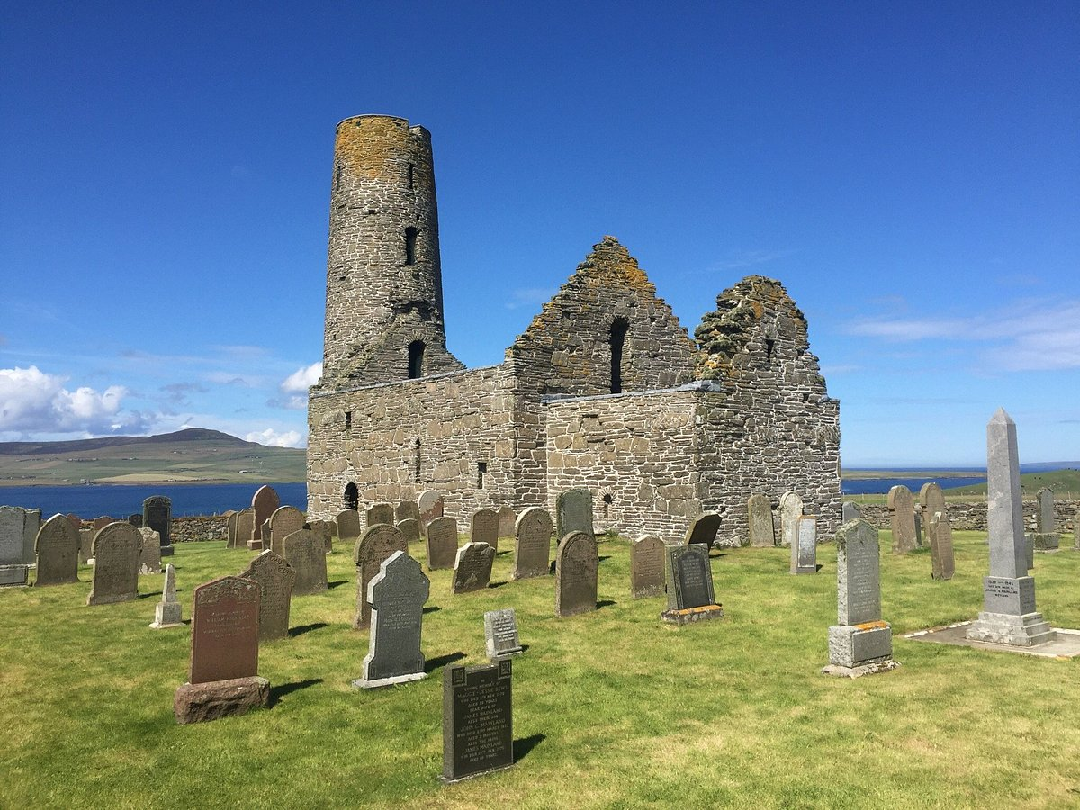
Sankt Magnus:
Magnus Erlendsson (eller Sankt Mogens), født omkring 1075, død 16. april 1115 eller 1117, var jarl af Orkneyøerne fra 1108 til 1115. Han var søn af Orkney-jarlen Erlend Torfinnsson og dennes hustru Thora.
Magnus fik jarldømmet over det halve af Orkneyøerne af kong Øystein, mens Magnus' fætter Håkon Pålsson styrede den anden halvdel. De kom snart i konflikt med hinanden. Ved et forligsmøde i 1115 blev Magnus slået ihjel. Han blev begravet på stedet, hvor han blev dræbt, men siden blev de jordiske rester på moderens foranledning flyttet til kirken Christchurch i byen Birsay.
Helgenkåring
Efter en tid begyndte der at gå rygter om mirakler ved Magnus' grav. Han blev helgenkåret i 1136. Sankt Magnuskatedralen på Egilsey, derudover er der tyve andre kirker spredt ud over Europa, som er dedikeret Magnus.

Slide 4
Magnus du ædle, ydmyge, standhaftige martyr; du dygtige, velsignelsesrige fyrste og rosværdige bekytter, skærm dine hengivne, som endnu bærer det skrøbelige køds byrde.

Slide 5

Vindersangen ved det danske Melodi Grand Prix 2018, 'Higher Ground' sunget af Jonas Flodager Rasmussen, var baseret på et sagn om Magnus Erlendsson.

Slide 6
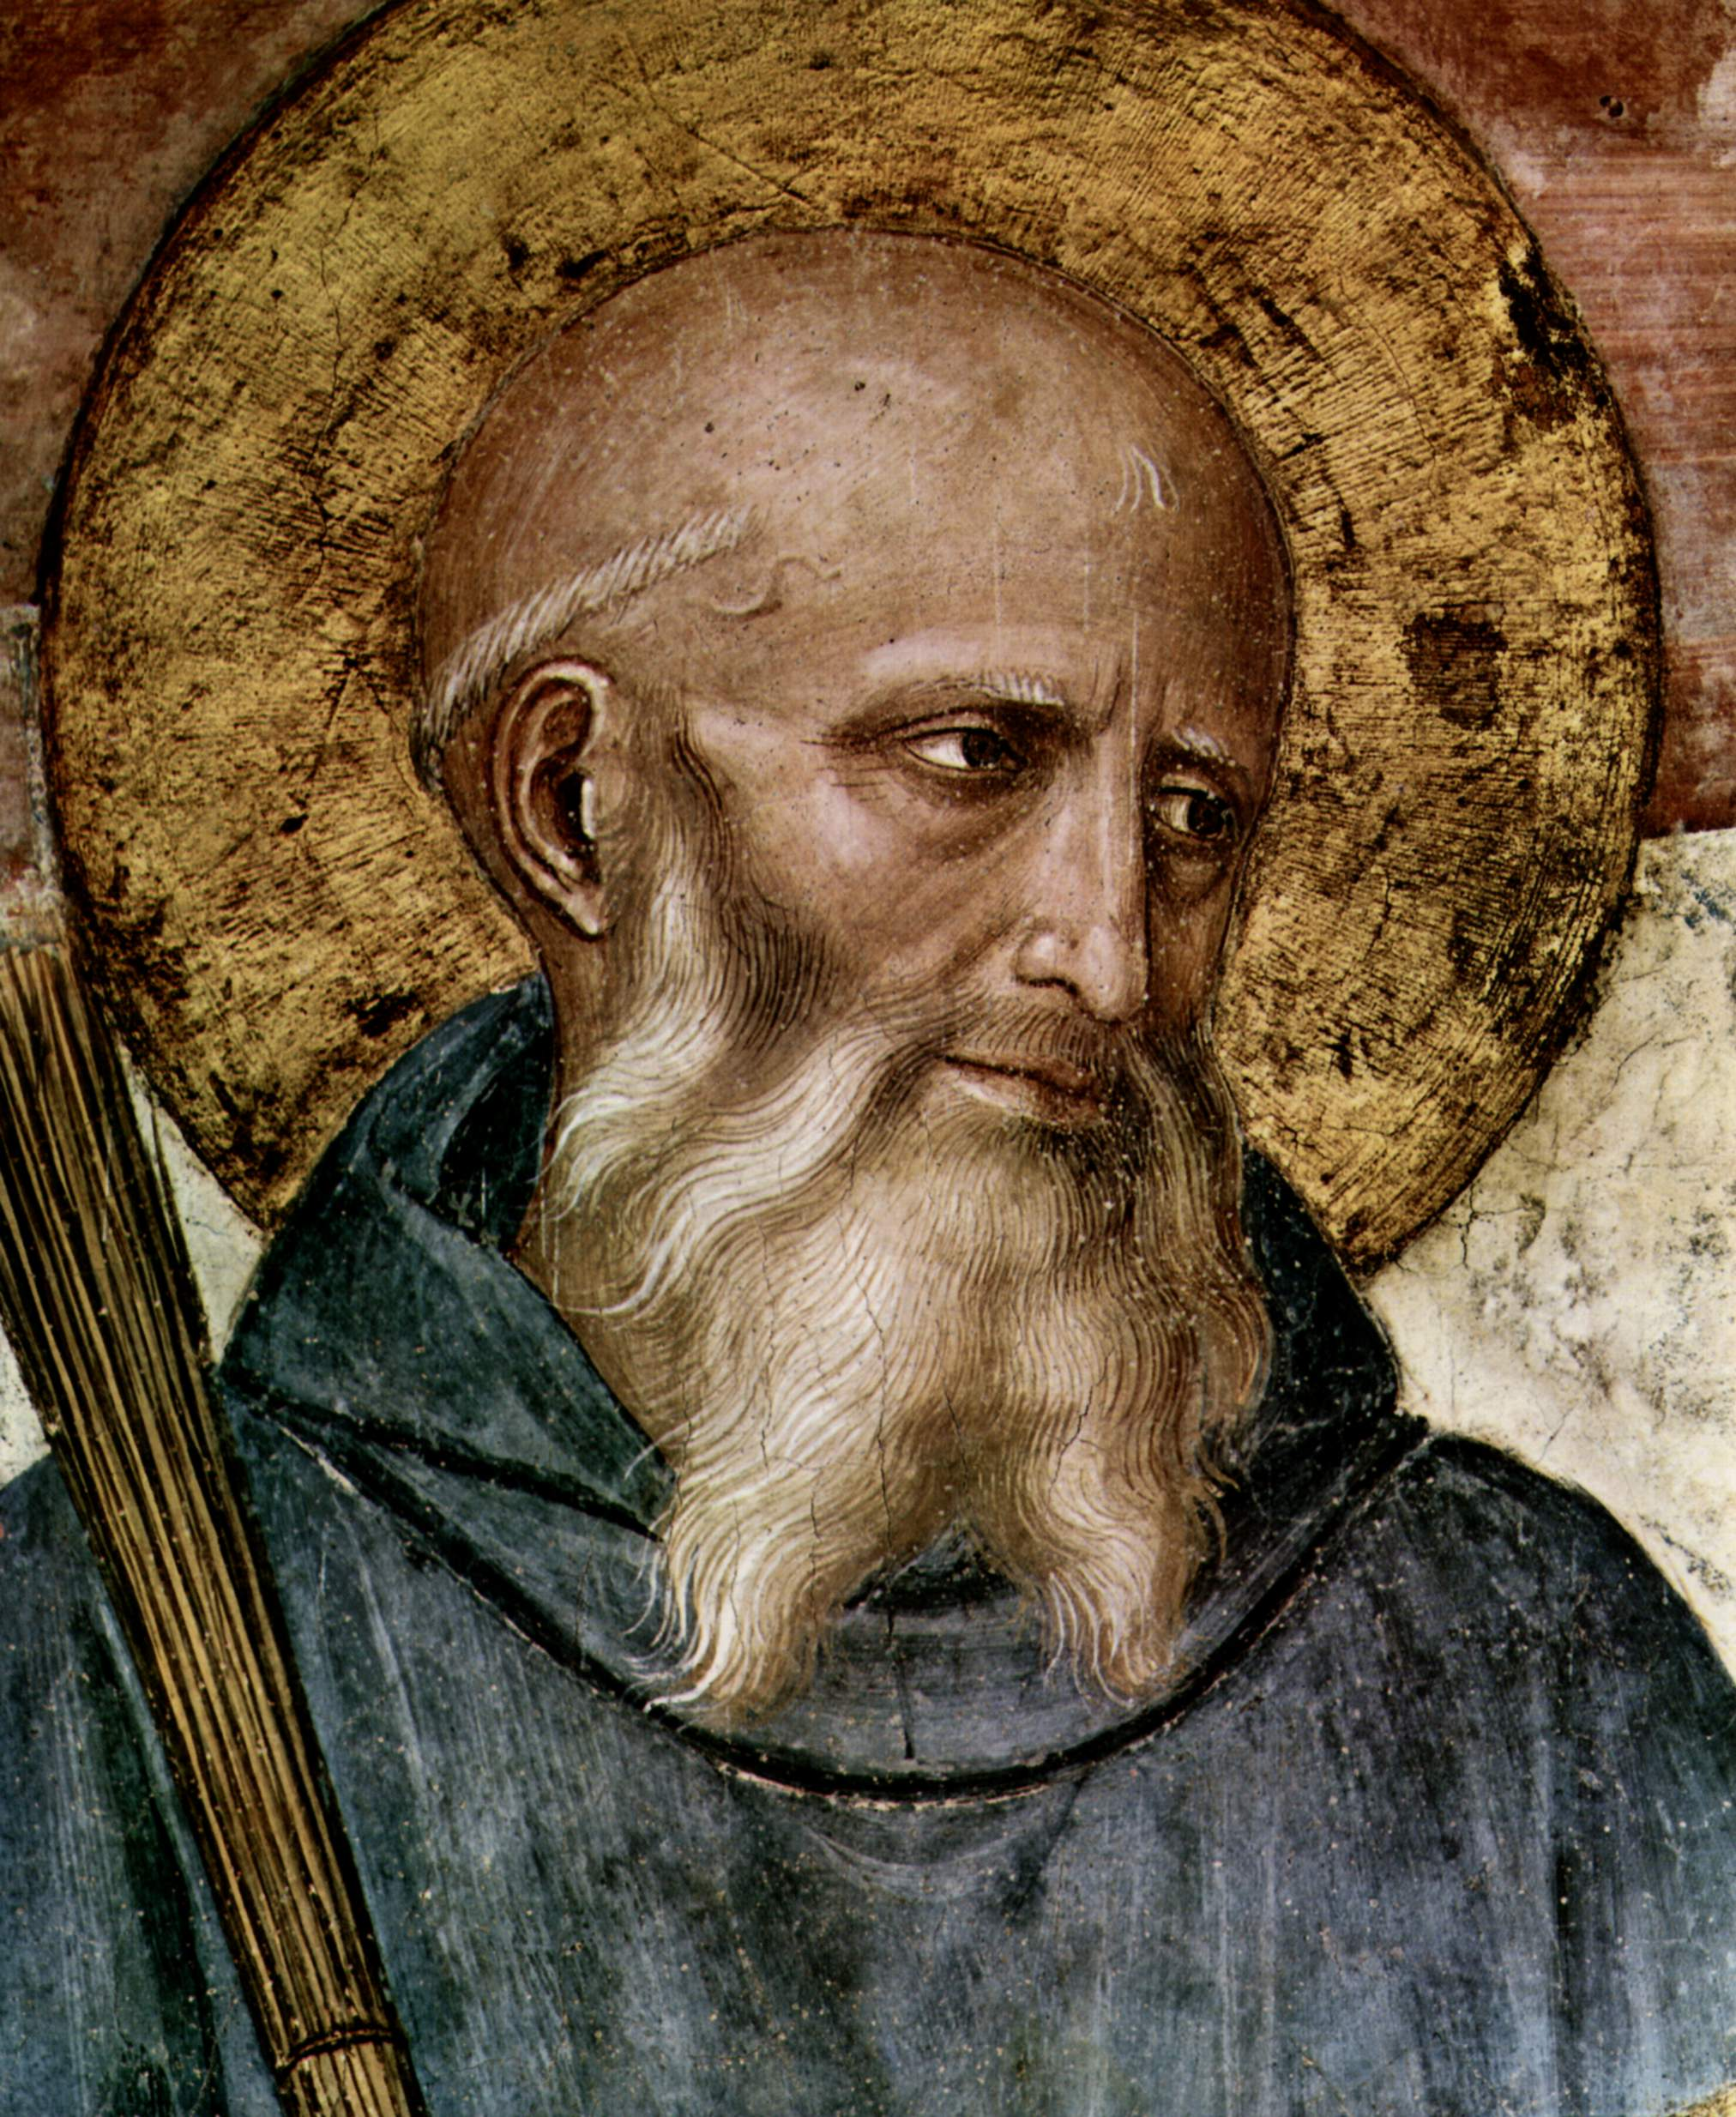
Benedict (sankt Bengt) af Nurcia (ca. 480 til 547)
Grundlagde Benediktinerordenen og forfattede Benedicts klosterregel.
Ora et labora.
(Fresko fra 1400-tallet)

Slide 8
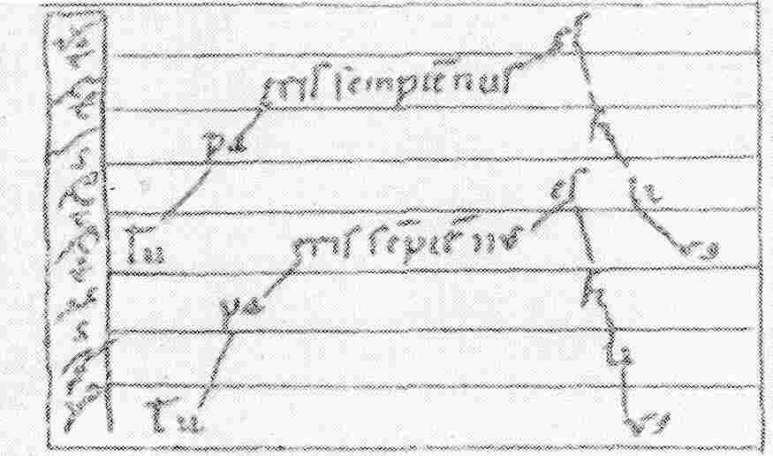
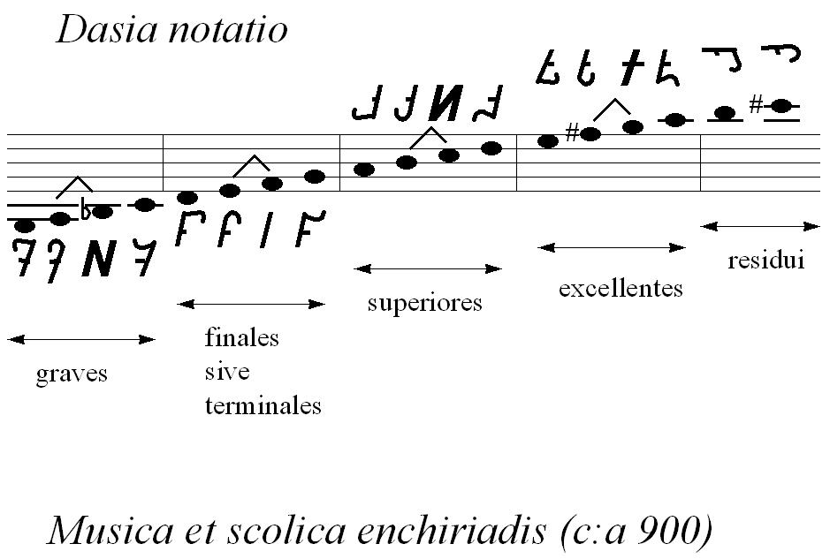
Musica enchiriadis: anonym traktat fra det 9. århundrede.

Slide 9
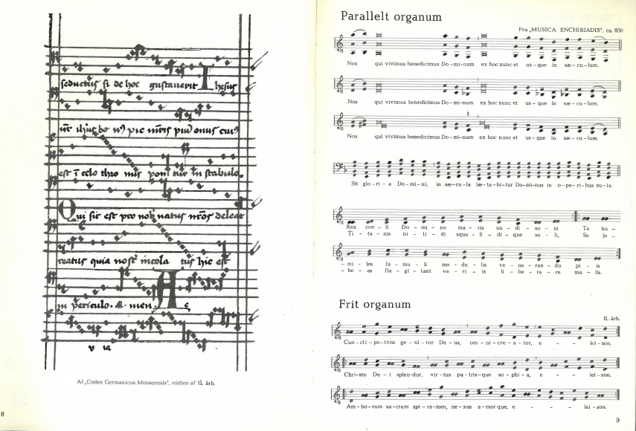

Slide 10
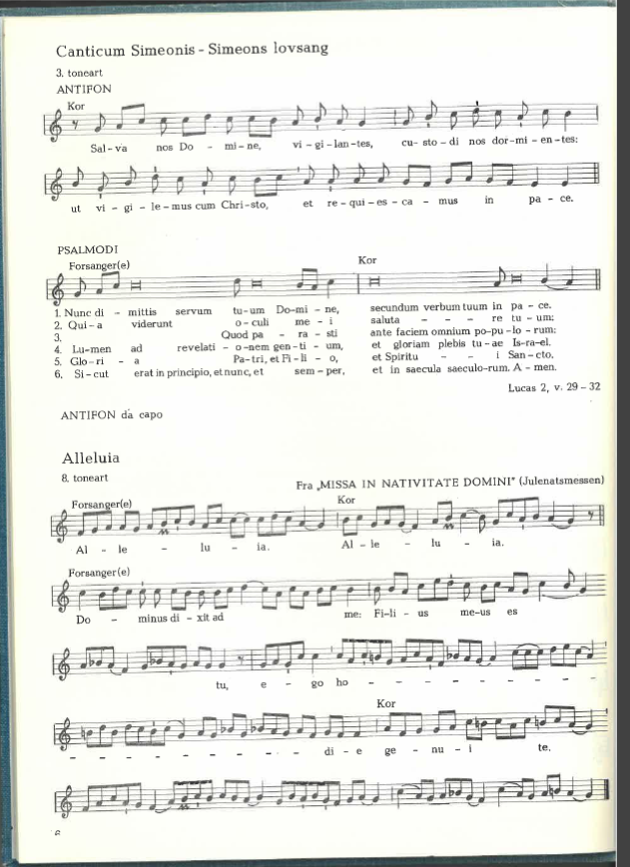
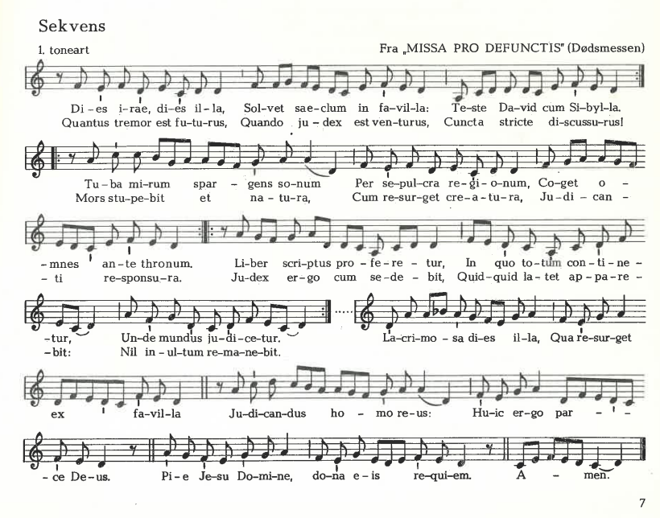

Slide 11
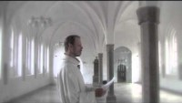
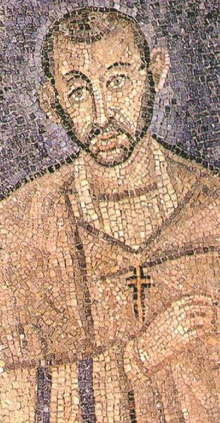
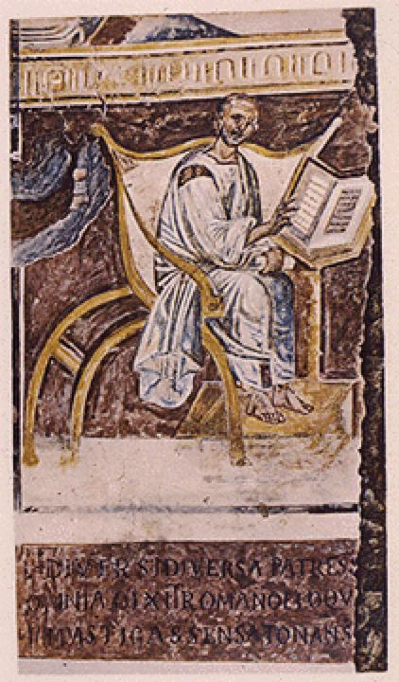
Skt. Ambrosius (ca. 340-397)
Biskop i Milano.
(Mosaik fra 400-tallet).
Te Deum muligvis den største blandt hymnerne. Påskenat i år 386 i Milano skulle lod den 32 årige Augustin sig døbe af den 46 årige Ambrosius. Helligånden kom over Ambrosius, og han begyndte at synge Te Deum. Augustin fortsatte, og sammen sang og digtede de den store hymne, fortælles der.
Augustin 354-430
Billede fra 500-tallet
Laterankirken i Rom.

Slide 12
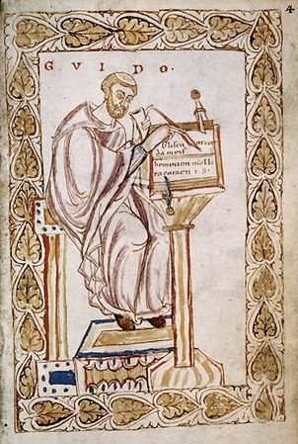
Guido af Arezzo (født ca. 995, død efter 1033) var en italiensk musikteoretiker. Guido spillede en vigtig rolle i udviklingen af et notationssystem.
Det var Giudo, der "opfandt" skalaen og gav dens tonetrin navne efter de 6 første linjer i "Ut queant laxis", en hymne til Johannes Døber fra 8. årh. (tilskrevet Paulus Diaconus).:
Ut queant laxis
resonare fibris
Mira gestorum
famuli tuorum,
Solve polluti
labii reatum,
Sancte Iohannes.
- Si, den 7. tone i skalaen er Johannes' initialer.

Slide 13
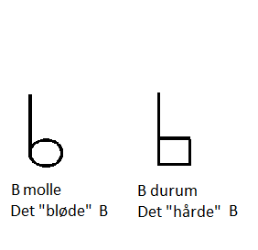
Kirketonearter/Modi
A
B/H
C
D
E
F
G

Slide 14
Kirketonearter/Modi

Slide 15
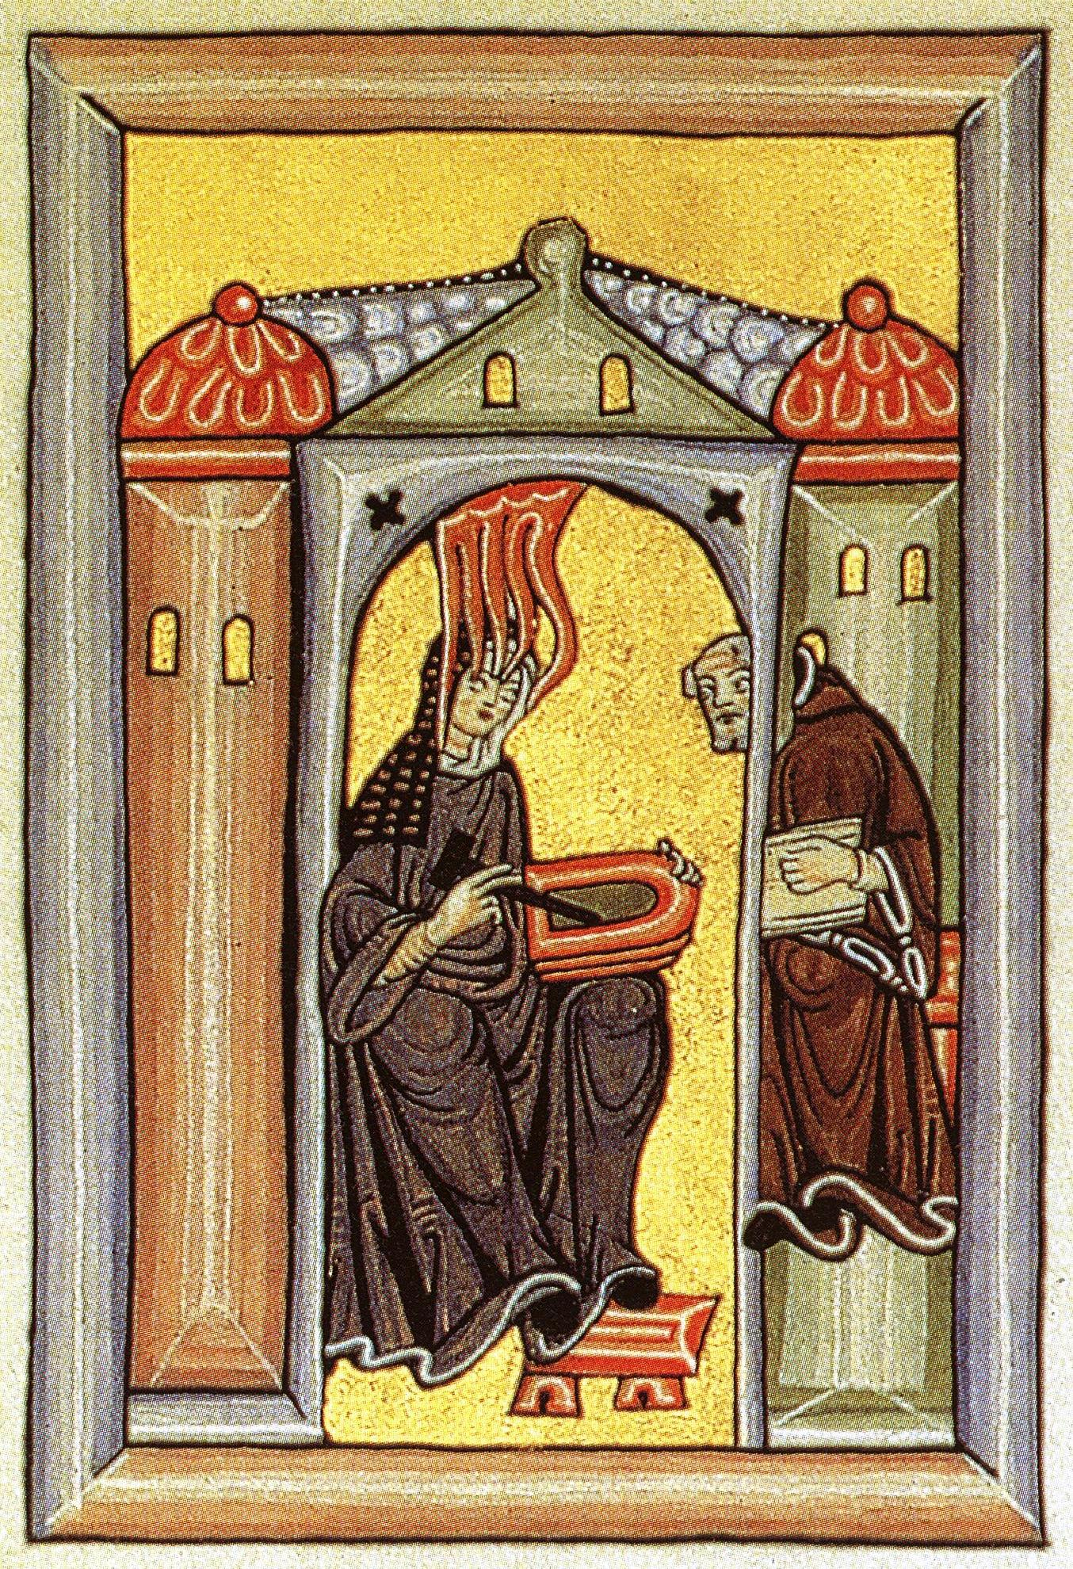
Hildegard af Bingen, O.S.B. (tysk: Hildegard von Bingen; latin: Hildegardis Bingensis; født 1098 i Bermersheim, død 17. september 1179 i Rupertsberg) var en tysk abbedisse, mystiker, forfatter, læge og komponist.
3 antifoner noder.
Caritas abundant

Slide 16
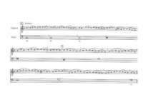
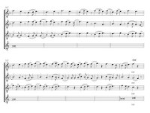
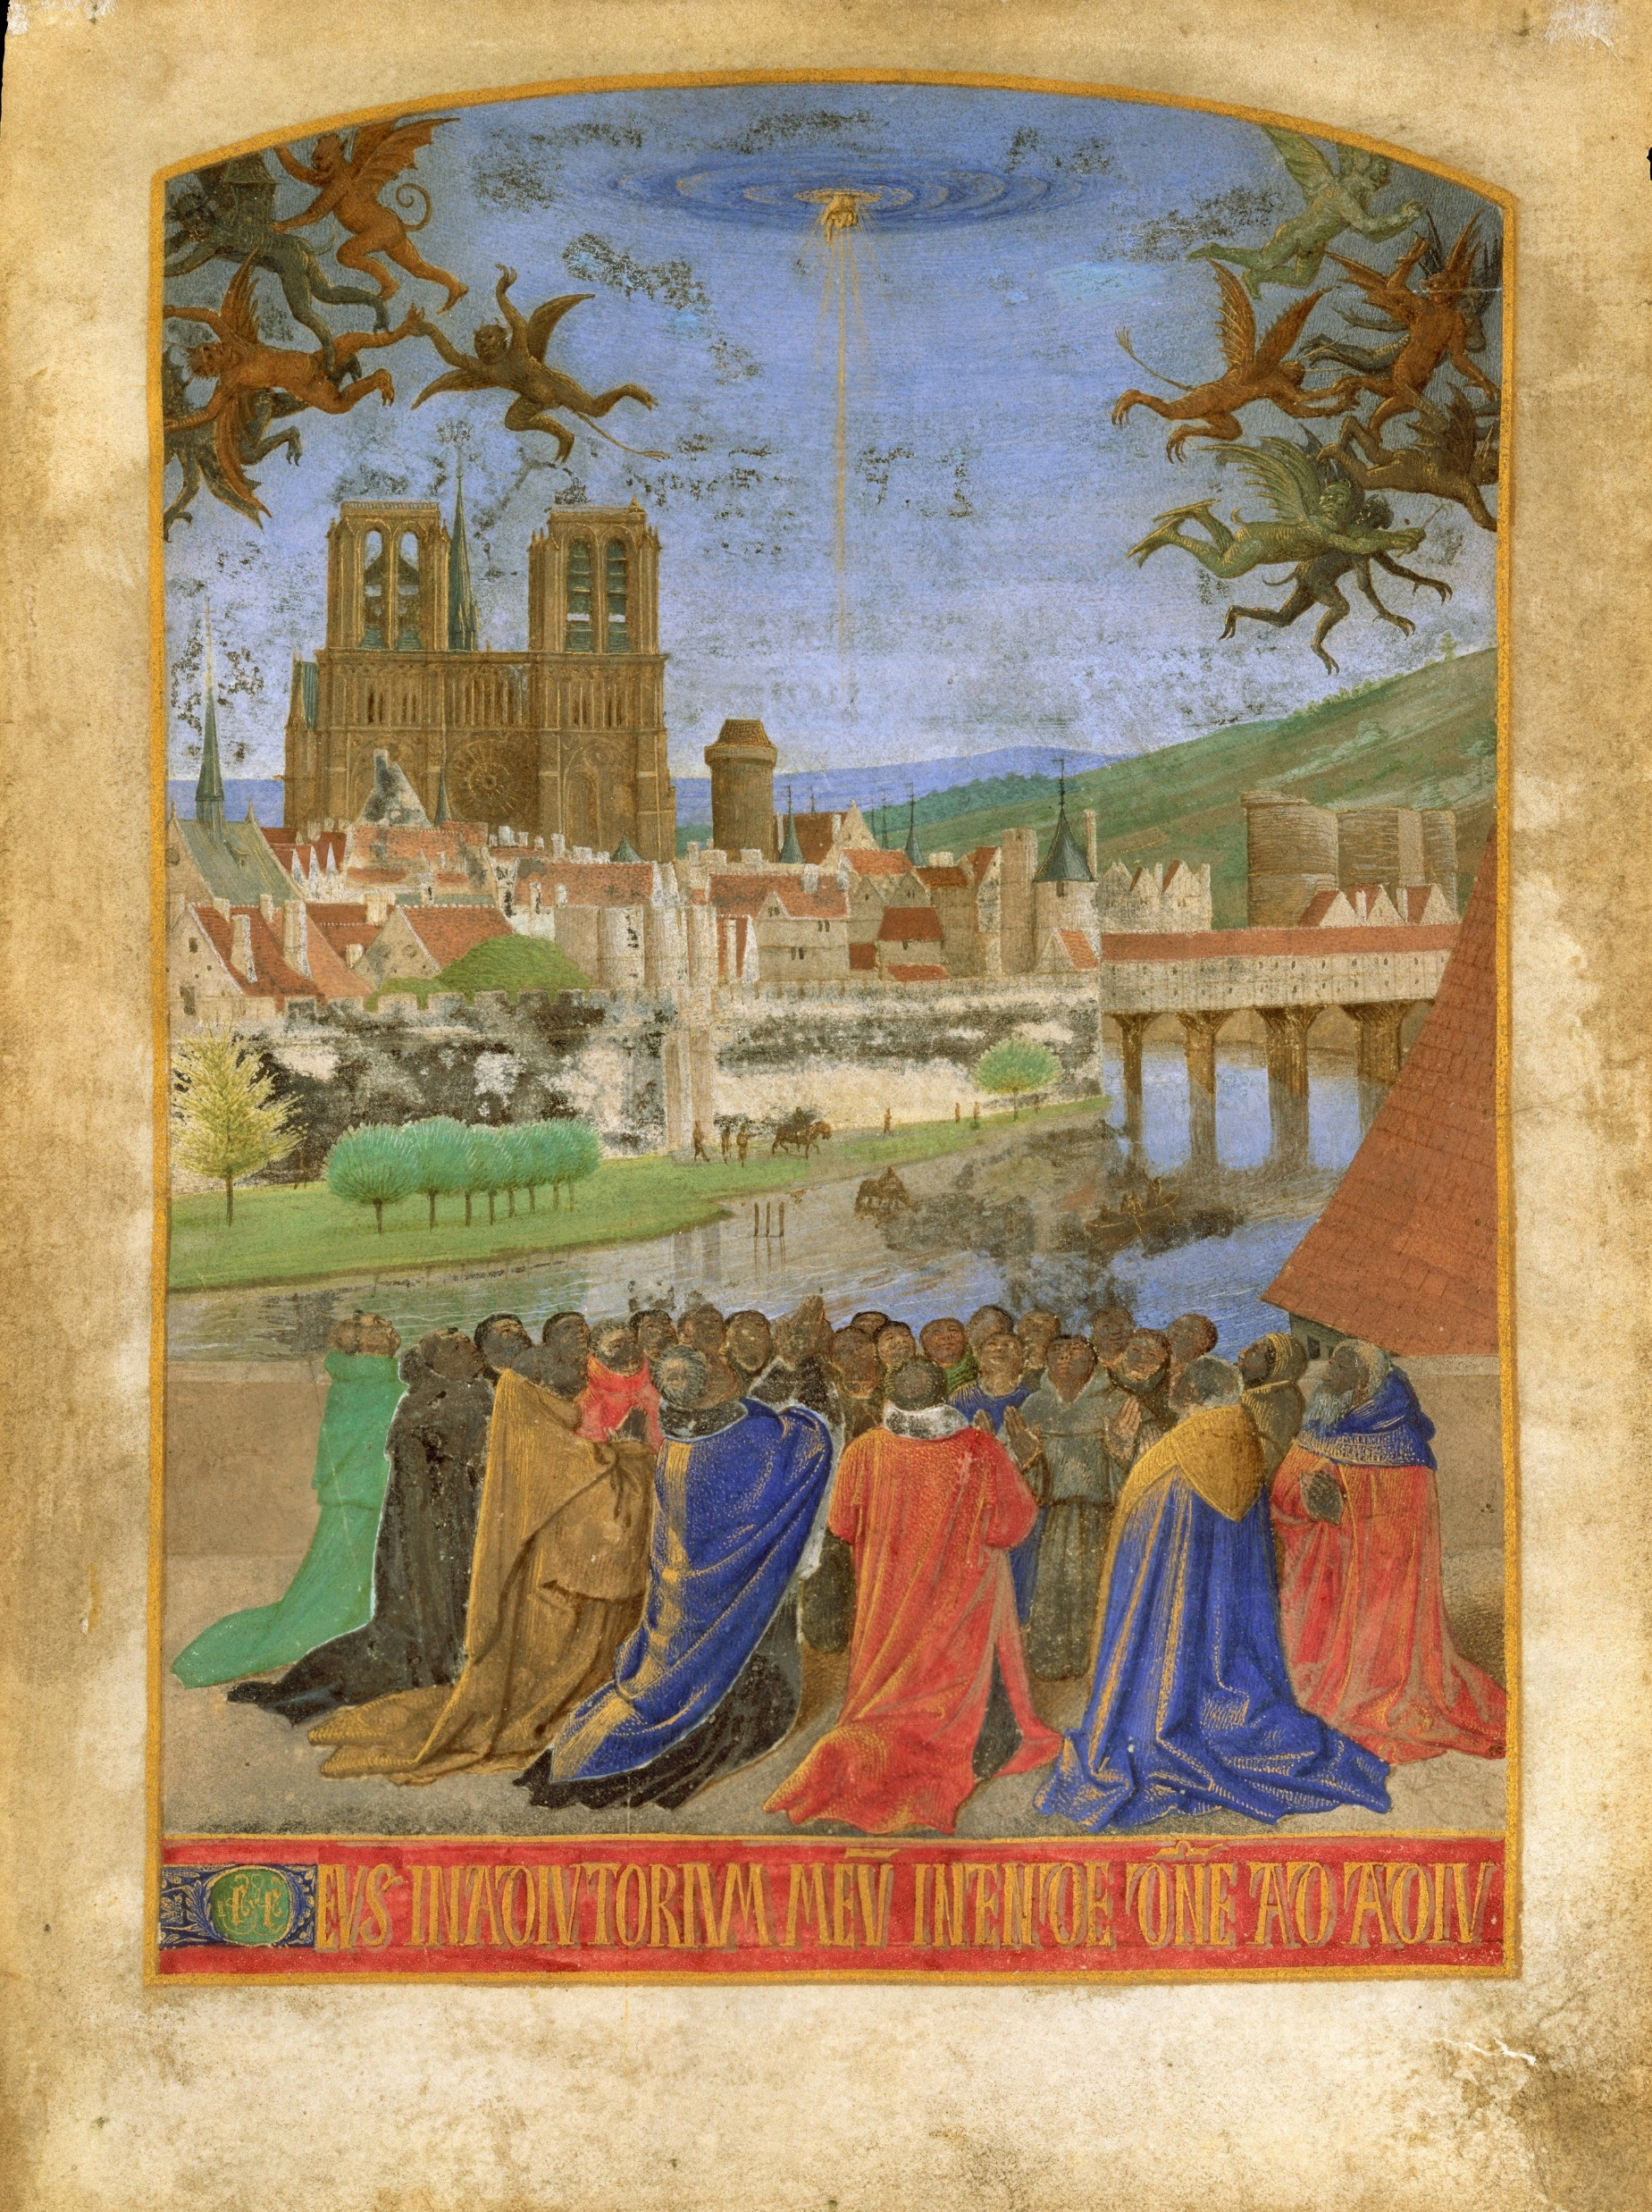
Léonin (Leoninus, Leonius, Leo, ca. 1150 — d. ? 1201)
Perotin ca. 1200

Slide 17
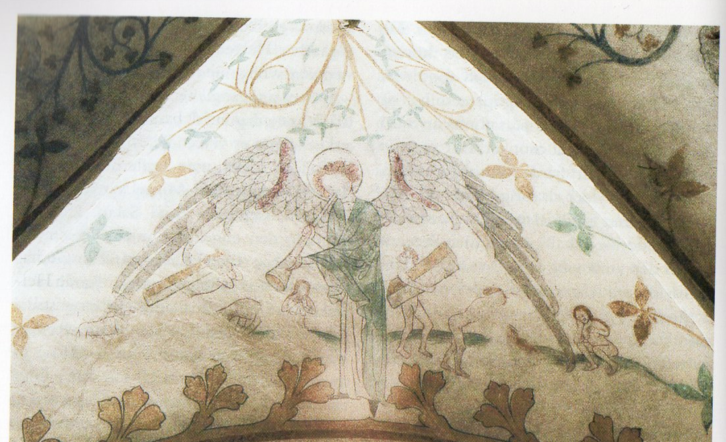
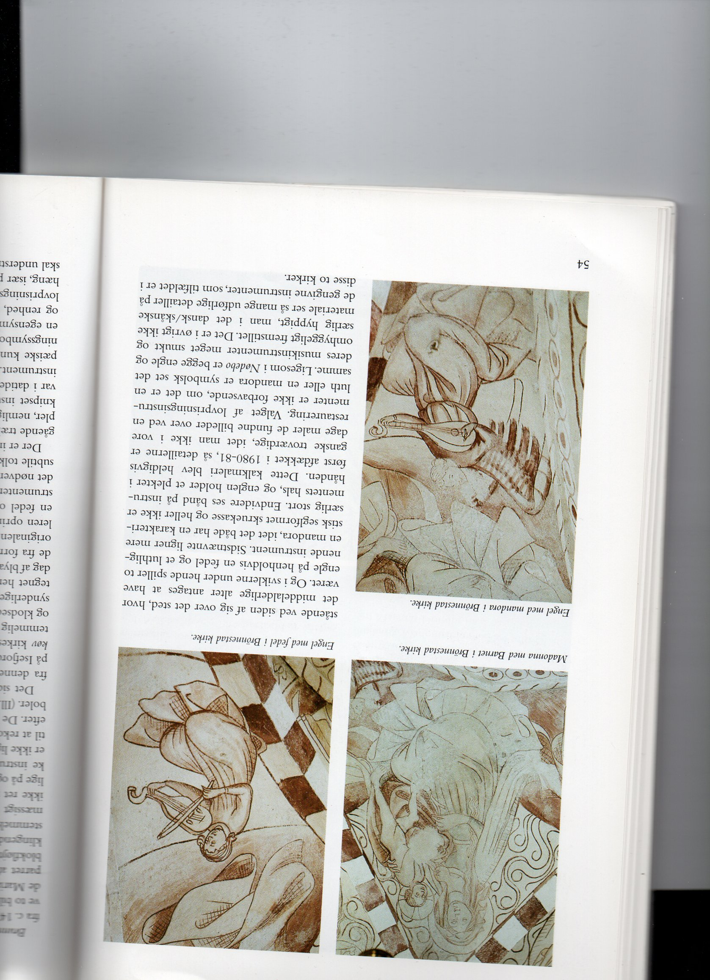
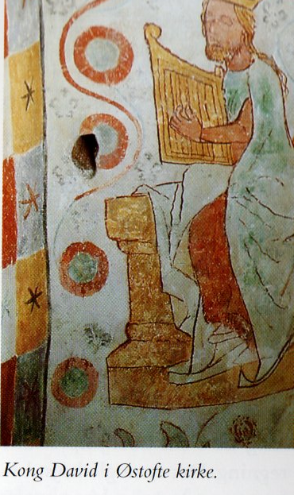
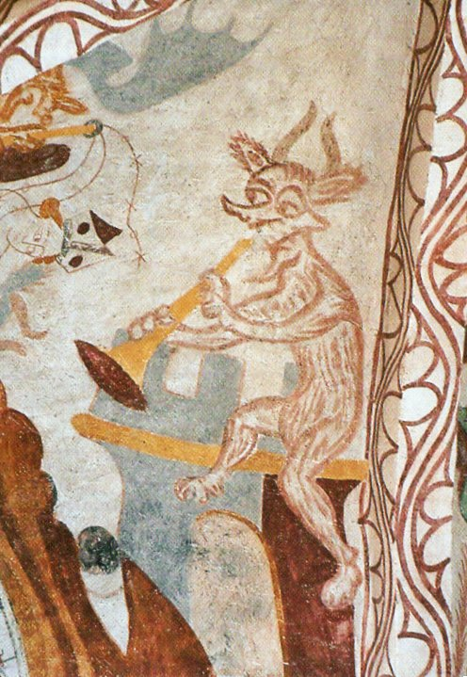
Engel med tuba, Højby Kirke på Fyn.
Engle med strengeinstrumenter
Brönnestad, Skåne
(Syd for Maribo)
Djævel med skalmeje,
Mørkøv Kirke, vest for Holbæk

Slide 18
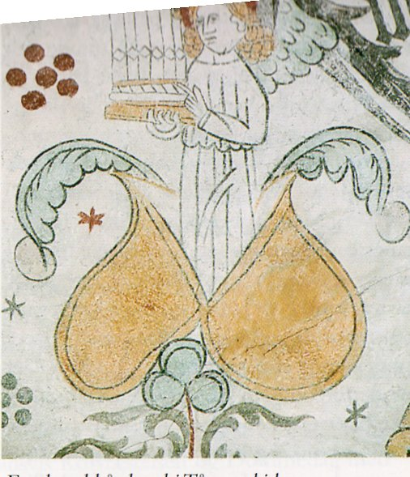
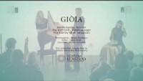
Mie Korp Sloth, portativ
Engel med håndorgel
Tågerup Kirke v. Rødby

Slide 19
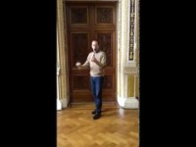
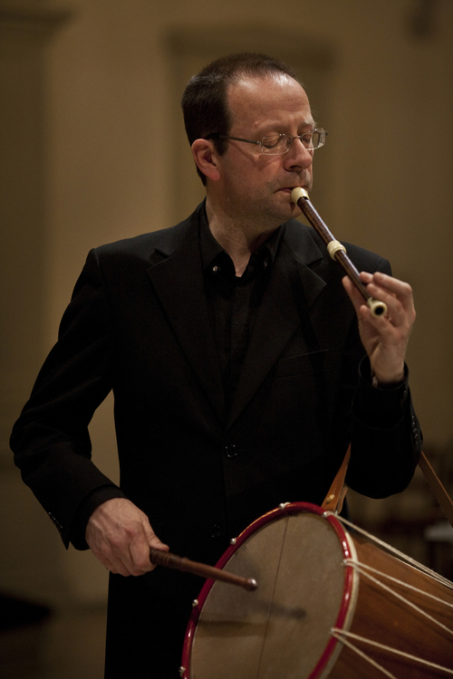
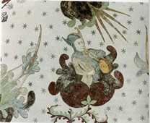
Poul Høxbro
Nar med enhåndsfløjte
Roskilde Domkirke

Slide 20
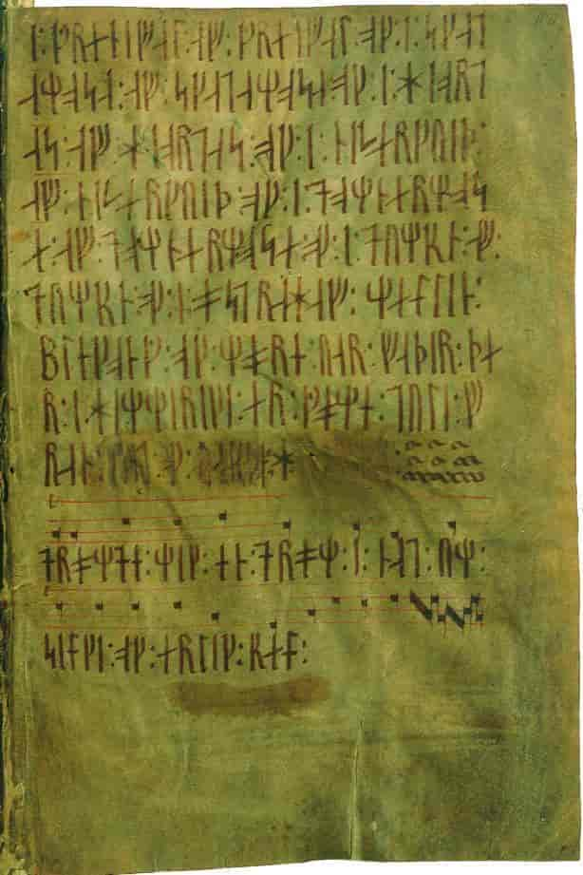
Skånske Lov, Codex Runicus fra ca. 1300

Slide 21
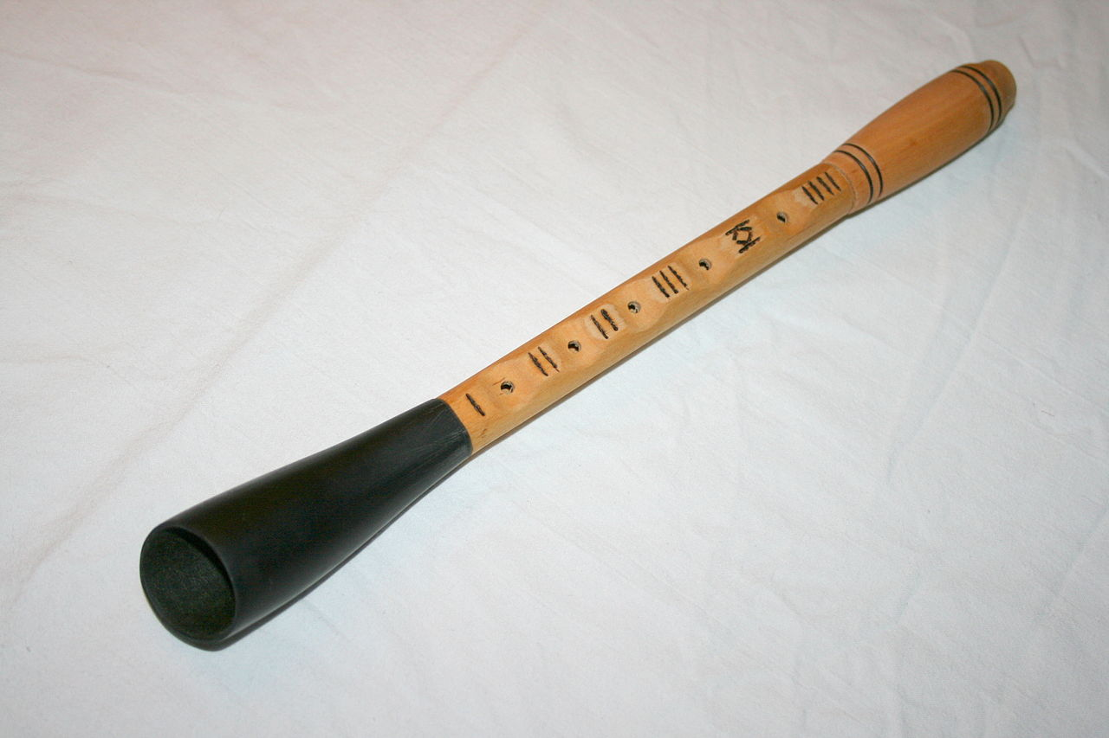

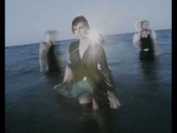
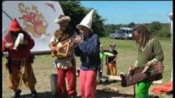
Falsterpiben var flækket på langs, og blev fundet i to dele, men hele stykket var bevaret. I alt var piben 18 cm lang og fremstillet i hyld, med i alt fem fingerhuller. I begge ender af træstykket var der mærker, som indikerede at der har siddet noget fast på den og det er muligt, at piben har været en del af en sækkepibe.
Piben har desuden ligheder med tilsvarende fundet især i Lund i Skåne og Jorvik (York) i England, samt den russiske Schaléjka/Zhaleika.

Slide 22
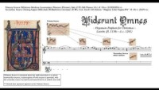
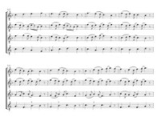
Léonin (Leoninus, Leonius, Leo)
(ca. 1150 — ca. 1201)
Polyfont organum
Perotin (1200-tallet)
3- stemmige kompositioner

Slide 23
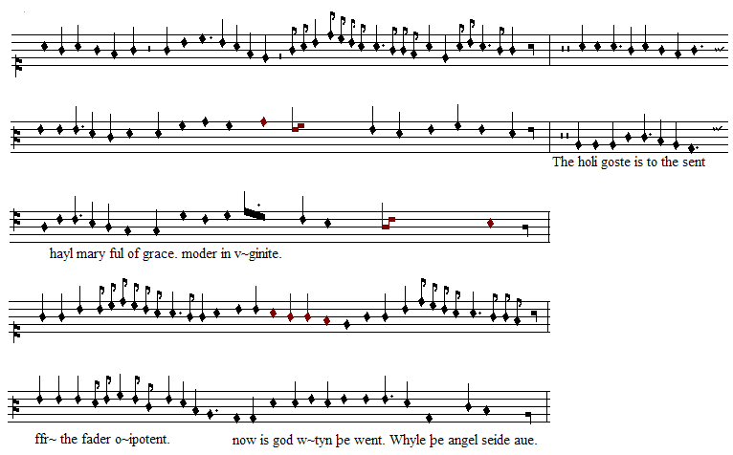
Ars cantus mensurabilis (latin for kunsten at måle sangen ) er en musikteoretisk afhandling fra midten af ​​det 13. århundrede, ca. 1250–1280 forfattet af:
Franco de Cologne (Midten til slutningen af ​​1200 -tallet ; også Franco of Paris ) Franco af Köln.

Slide 24
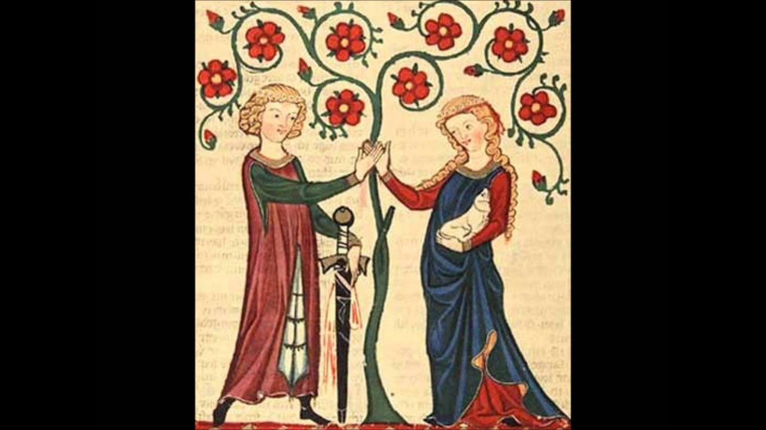
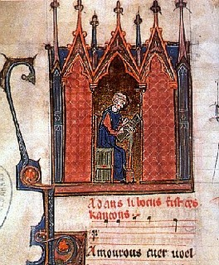
Adam de la Halle (Adam le Bossu)
1237 i Arras, Frankrig, død 1288
Le Gieux de Robin et Marion
Robin m’aime Robin m’a
Afslutning

Slide 25
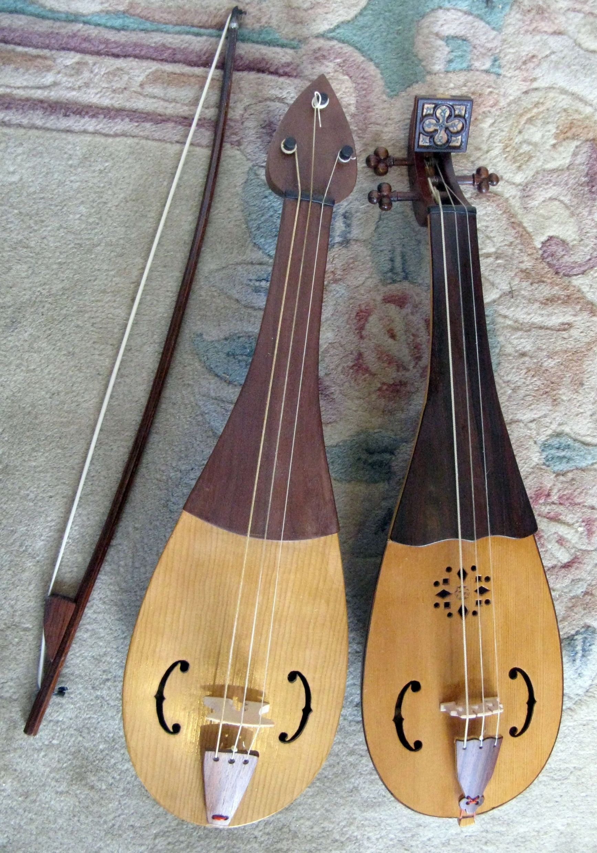
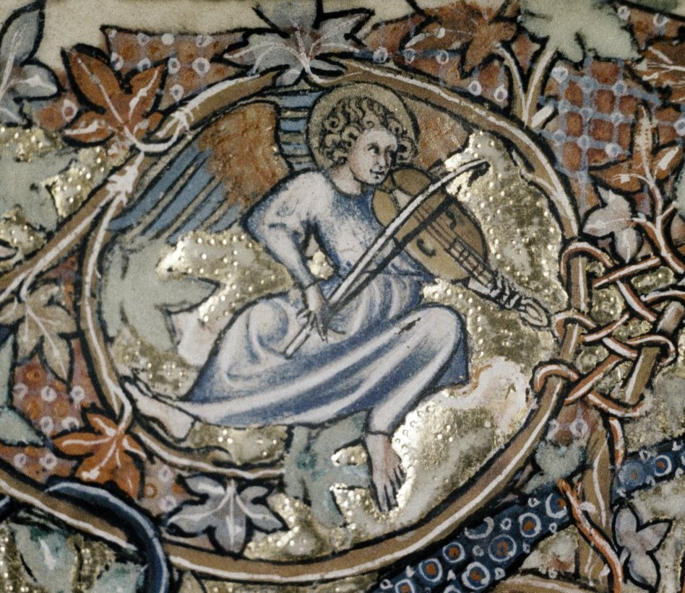
Rebec
Ormesby psalter

Slide 26
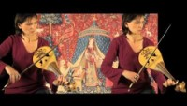

Slide 27
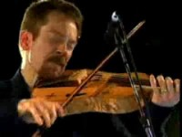
Vielle

Slide 28
